Slide 1
Грицики
Презентація
Бойчука Михайла

Slide 2
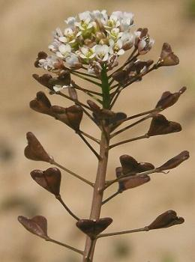
Грицики – “пастухова сумка”
Грицики звичайні – однорічна або багаторічна зелена рослина родини Капустяних, 10-15 см заввишки.
Міжнародна назва роду походить від латинського слова “capsella”, що означає “сумка”.
Видова назва у перекладі з латинської мови “пастухова”.

Slide 3
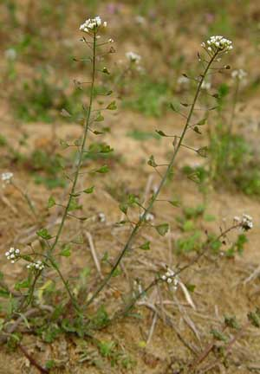
Стебло грициків
Стебло - прямостояче, просте або розгалужене, висотою 20-40 см.
Тіньовитривала рослина, що росте як бур'ян на лісокультурних площах, лісових розсадниках, поблизу доріг, жител.
Корінь - стрижневий, розгалужений, білуватий.

Slide 4
Листки грициків
Листки – чергові:
нижні черешкові, зібрані в прикореневу розетку;
стеблові - стеблообгортаючі, вкриті волосками.
Розеткові листки довгі (до 12 см), перистороздільні, з трикутними загостреними часточками.
Стеблові листки дрібніші, нечисленні, стеблообгортні. Вони цілісні, сидячі, а при основі стрілоподібні або ланцетні.

Slide 5
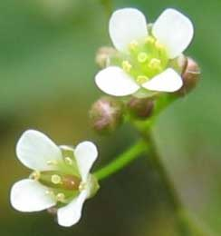
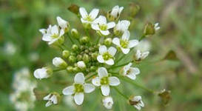
Квітка грициків
Квітки дрібні, правильні. Чашолистків і пелюсток по чотири. Пелюстки 2-3 мм завдовжки, білі, майже вдвоє більші за чашолистки.
Тичинок шість, з них 2 короткі, а 4 довгі.
Маточка одна, з верхньою зав'яззю, одним стовпчиком і головчастою приймочкою.

Slide 6
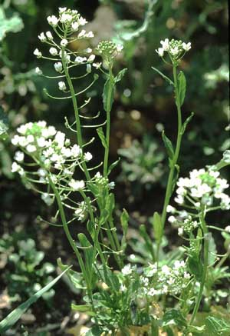
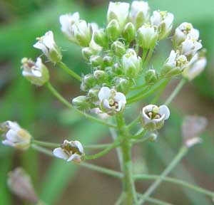
Суцвіття грициків
Квітки зібрані спочатку в суцвіття щиток, а пізніше - в довгу китицю.

Slide 7
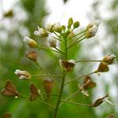
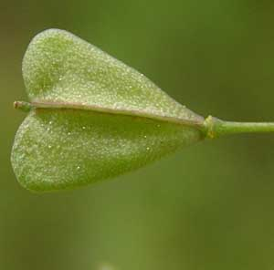
Плід грициків
Плід - стиснутий з боків трикутно обернено -серцеподібний стручечок з сітчастожилкуватими човниковидними стулками.
Довжина плоду 3-5-8 мм.

Slide 8
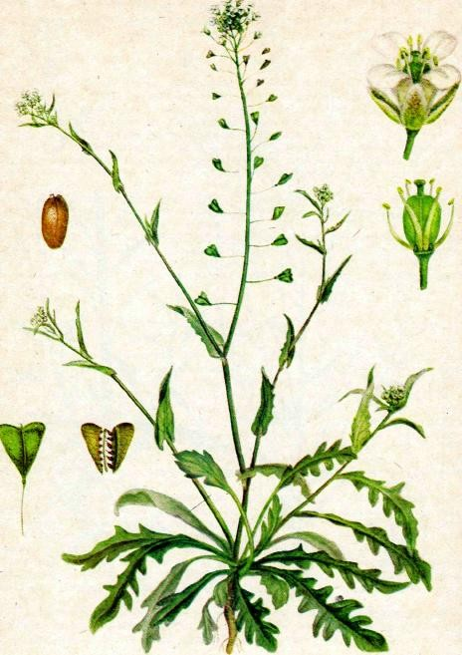
Насіння грициків
Форма насіння овально -складчаста, з невеликою виїмкою в основі.
Колір насіння – світло - або темно-жовтий.
Розмір насіння:
довжина 0,75-1 мм;
ширина 0,5 мм;
товщина - 0,25 мм.
Маса 1000 насінин - 0,1 - 0,2 г.

Slide 9
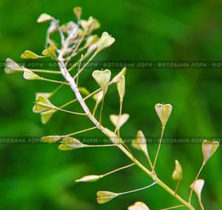
Розвиток грициків
Сходить рослина наступною весною: в березні - травні, а також влітку і восени: в серпні - жовтні.
Цвіте - в різні строки:
- зимуючі форми цвітуть в березні-травні;
- ярі - в червні - липні.
Плодоносить - в червні -вересні.

Slide 10
Заготівля грициків
Для виготовлення ліків використовують траву, зібрану під час цвітіння рослини, коли на ній починають утворюватися нижні плоди. Доцільно викопувати рослини з коренем, який потім обрізують, залишаючи прикореневу розетку листків (при скошуванні розетки листків залишаються невикористаними і сировина буде нижчої якості).
Сушать траву під наметом або на горищі, поки стебла не стануть ламкими.
Строк придатності - 3 роки.

Slide 11
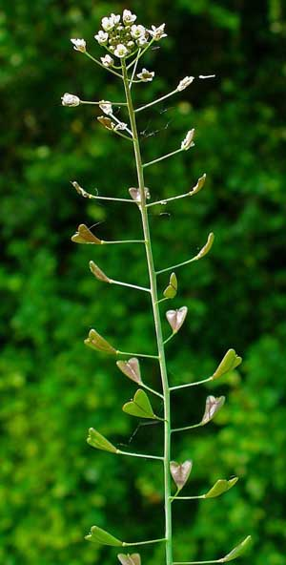
Використання грициків
Здавна грицики звичайні використовували в народній медицині для зупинки кровотечі.
В даний час після ряду досліджень цієї рослини встановлено її значущість як лікарського засобу.

